Slide 1
Web攻防 训练营
逻辑漏洞 - 密码重置（简单验证码）

Slide 2
课程内容
1. 密码重置 or 密码找回
3. 密码重置处逻辑漏洞
2. 密码重置逻辑分析
4. 逻辑漏洞防御

Slide 3
密码重置 or 密码找回
01

Slide 4
密码重置 or 密码找回
实际情况下，用户很有可能长时间不使用该系统忘记了对应的用户密码，此时系统应该提供密码找回或修改功能。但是大多数提供的是密码重置，而非密码找回。
明文存储和密文存储

Slide 5
密码重置逻辑分析
02

Slide 6
密码重置逻辑分析
用户
重置模块
发送验证码，验证身份
验证码如果是一个弱数字
成功重置

Slide 7
密码重置处逻辑漏洞
03

Slide 8
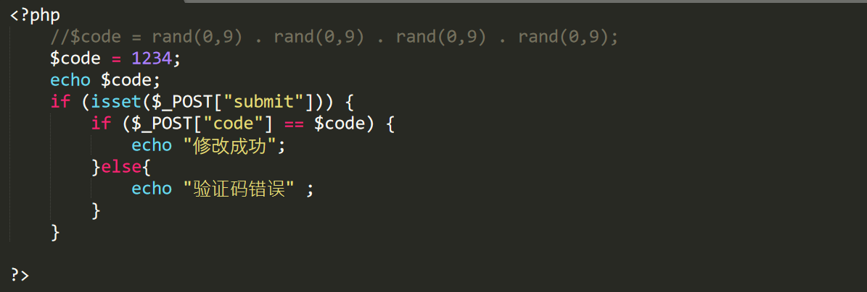
密码重置处逻辑漏洞
如果手机验证码或邮箱验证码为一个4位数，且没有机制来验证输入次数，那么此时存在被破解的风险。

Slide 9
逻辑漏洞防御
04

Slide 10
逻辑漏洞防御
1、设置复杂验证码 例如 6位数字
2、设置 限制次数，比如3次输入错误需要重置验证码 或者 设置时间 1分钟有效等。

Slide 11
总结
1. 密码重置 or 密码找回
3. 密码重置处逻辑漏洞
2. 密码重置逻辑分析
4. 逻辑漏洞防御

Slide 12
再见
欢迎关注 Web安全 训练营课程

